Slide 1
Ｇａｍｅ開発指南書１６
Team開発
Scrum（スクラム）

Slide 2
・Team制作をすると
Team制作において、一人では時間的に困難なGame開発も可能になるでしょう。software工学を加える事で開発の段階での
破たんRiskはだいぶ軽減できると思います。実際に皆さんは近いうちにTeam制作に入ると思いますのでScrumと言う開発手法
で行って欲しいと思います。
・Scrumとは
スクラム（英: Scrum）は、ソフトウェア開発における反復的で漸進的なアジャイルソフトウェア開発手法の1つである。この方法
論は「柔軟かつ全人的なプロダクト開発ストラテジーであり、共通のゴールに到達するため、開発チームが一体となって働くこ
と」とされる。この方法論は、製品開発における伝統的な、シーケンシャルなアプローチとは大きく異なる。この方法論は、チー
ムが自発的に組織だって行動することを可能にする。この自己組織化を実現するのは、すべてのチームメンバーが物理的に
同じ場所にいること、あるいは密なオンライン共同作業を通じ、全員が日々直接会ってお互いにコミュニケーションをとり、プロ
ジェクトにおける規律を守ることである。
スクラムのカギとなる基本原則は、プロジェクト開発の途中で、顧客は、要求や必要事項を変えられるという認識である。予想
できない変更について、計画に基づく方法で対処することは、容易ではない。したがって、スクラムは経験に基づくアプローチ
を採用する。問題を十分に理解することも、定義することもできないので、現れた要求へ素早く対応するためのチームの能力
を最大化することに集中する、というアプローチである。（wikiより）
Scrumはscheduleの立て方・円滑なcommunicationが取りやすく、効率よく開発が行えます

Slide 3
・Teamの例見てScrumの動きを覚える。
１、人員を集める。総合directorは、Schedule管理を行い、開発を円滑に動かす役です。また、各Directorはその分野において
技術面でまとめる人になります。よって、その人員の中で一番能力が高くなければいけません。
・開発組織図
PlanneDirector 1名
Planner×数名
ArtDirector 1名
designer×数名
総合Director
ProgramDirector 1名
programmer×数名
SoundDirector 1名
Soundcomposer×数名
大規模な開発になれば、このような組織図になります。規模によって人数が変動します。前にteamを組んだ時は以下のような
組織で行いました。
・前に行った開発組織図
Planner×3名
ProgramDirector 1名
programmer×7名
総合Director
兼PlanneDirector
ArtDirector 1名
designer×3名
Soundcomposer1名

Slide 4
・大まかな方向を用意する
要求分析で、定義を大まかに決めます。
・idea出しBrest会議
Planne
Programmer
Designer
Soundcomposer
× 組めるだけ
・草案（ワンペラ）
PlanneDirector
Planner
・企画会議
・開発戦略を立てる
PlanneDirector
ArtDirector
ProgramDirector
SoundDirector
要求分析/定義の完了
ここまでの要求分析は、waterfallで行い、大まかな方向性を決めます。開発戦略を元にScrumで開発を行います。
草案（ワンペラ）
行うべき研究
ここまでの成果として

Slide 5
・開発工程（story）を考える
ProtoTypeの開発に入ります。各やるべき方向性は出ていますのでそれに沿って、開発進めていきます。ここで重要なのが
完成までのstoryとなります。
各分野の完成目標
タスク
目標向けてどのような動きを考えて箇条書きをする。開発工程の一つをTaskと呼びます。
目標：企画書完成
Game画面を描く
Title描く
Gamesystem考える
Gamesystem描く
Gamesystemを確認してもらう
コンセプト考える
・・・
Planne
目標：環境構築と研究
Unityを入れる
Unity
Manualを
する
草案の内容が可能か調べる
草案の内容が可能か打つ
参考資料を探す
ProgramのRule定める
・・・
Programmer
目標：草案沿ったDharacterDesignする
主人公を
考える
主人公を
描く
敵を
考える
敵を
描く
世界観を
考える
世界観がわかる絵を描く
・・・
Designer
目標：草案沿った
仮音楽を作る
Sound
環境整える
世界観を相談する
仮BGM１を用意する
仮BGM２を用意する
・・・
SoundDirector
このTaskが全て終わるということは、目標達成となります。

Slide 6
・TaskをBackLogに入れる
BackLogとは、Teamの待ち行列であり、作業計画であり、チームの待ち行列であり、作業計画であり、計画変更のキャンバス
です。
product・BackLog （プロダクト・バックログ）
現在のProductの状況を把握できるように記述したものです。
企画書完成
目環境構築と研究
草案沿ったDharacterDesignする
草案沿った
仮音楽を作る
Sprint・ BackLog （スプリント・バックログ）
Sprint・BackLogは、product・BackLogからSprint期間（1～2週間）分を抜き出した「TeamのTaskList」です。Teamは、予測どおり
にきちんとTaskを終わらせられるかを検討します。TeamMemberが自信を持って「終わる」と宣言できるかどうかが、確認すべ
きPointです。Sprint期間中はSprint・BackLogにある作業や機能を完了させるべく、TeamとしてBestを尽くします。「私の仕事、
あなたの仕事」ではなく、「Teamの仕事」です。Teamとして責任を持ち、全力で仕上げていきます。
企画書完成Task
目環境構築と研究Task
Game画面を描く
Title描く
Gamesystem考える
Gamesystem描く
Gamesystemを確認してもらう
コンセプト考える
Unityを入れる
Unity
Manualを
する
草案の内容が可能か調べる
草案の内容が可能か打つ
参考資料を探す
ProgramのRule定める
草案沿ったDharacterDesignTask
草案沿った仮音楽を作るTask
主人公を
考える
主人公を
描く
敵を
考える
敵を
描く
世界観を
考える
世界観がわかる絵を描く
Sound
環境整える
世界観を相談する
仮BGM１を用意する
仮BGM２を用意する
各TaskはSprint期間から割った分の締め切りを設定する。

Slide 7
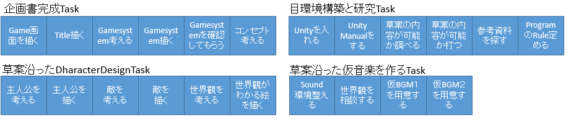
・DailyScrum（朝会）
DailyScrumは毎日、全員で進捗を確認するmeetingです。答えることは3つの質問だけ。
昨日やったこと
今日やること
障害になっていること
この3つの答えをteam全員で共有します。細かい問題に立ち入ることは避け（別に時間を取る）、total15分を目安に完了させます。
・今日やる事はtaskからDirectorと本人から決めていきますが、優先度が高いモノから選んでいきます。
Task１に対して人１が理想ですが、例えば、unityを入れるなど、全員がやらないといけないモノもあるので適材適所で、
今日やることを決めましょう。

Slide 8
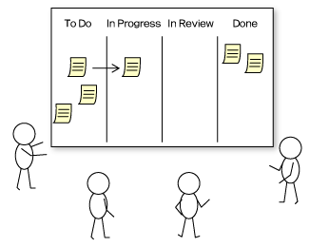
・昨日やったこと
現在作成してるTaskの進捗を言います。締め切りが何日が必ず言うようにするといいと思います。
・障害になっていること
障害とは、「制作上の問題」「締め切り」など、隠さずに言うことが必要です。Directorはこれに対して、問題点として聞くだけで
返答に関してはmeeting終了後に個々に対応に当たると良いです。また、仕様の問題ではplannerと確認を変更すべきかどうか
対応に当たりましましょう。Meeting内で障害に対して答えを出してはいけません。これらのTask状態を全員が把握できるように
TaskBoardに張り付けます。
・TaskBoard
TaskBoardは、BackLogを壁とふせんで表現したものです。視覚的に状況を把握できるため、短時間で最新状況を共有するのに役立ちます。
ToDo（これからやること）
InProgress（着手していること）
Done（完了したこと）
という領域の中で、Taskを表すふせんを動かしていきます。
・使い方
Sprint・BackLogの全Taskをふせんに書いて「ToDo」にはる
DailyScrumでは「1.昨日やったこと」は「Done」に動かし、「2.今日やること」は「InProgress」に動かす
TaskBoardは、次の章のTrelloと言うWebServiceを使います。

Slide 9
・振り返りMeeting
終了15分をめどに、meetingを行います。InProgress（着手していること） に対して、「どこまでやったのか」「障害が生じたか」を
口頭で簡単に言ってもらいます。締め切りは問題無いか障害が発生していないかを正直に言ってもらう事です。
DailyScrumや振り返りmeetingの役目は、個人で問題を抱えずに全員が問題を意識する事です。このようなTeamでの最大の障
害は「自分のTaskは自分でなんとかする」と言った誤った答えの出し方です。個人でBestを尽くすのではなくTeamでBestを尽くす
事を意識し勇気を振り絞って発言しましょう。
これらの毎日行い、週一回Baseで成果をまとめていきます。よくα版やβ版と言いますが、このAgileModelでは、遥かに多い
Prototypeが出てきます。常にPrototypeを見て細かな仕様を変更し次の次のPrototypeに向けてのプロダクト・バックログに
Taskを入れていきます。
次のpageには、NetからパクってきたScrumを一目でわかる画像を置いていますので参考にしてください。
また、ここに書かれてたScrumは変更を加えています。Scrumできるかぎり自分なりと言うよりもTeam的に変更を加えると
良いでしょう。基本を守って応用を利かすと効率も良くなります。
Scrumを行うときは色々とnetで調べてから行うと良いと思います。Team戦はなかなかうまくいかないと思います。
しかし、企業にいけばTeamを組みます。なのでなりより経験です。失敗してもいいのです。重要なのは失敗を経験にして
次回のteam活かすことです。一人で作った方が早いと思う人はsoftware危機を招くだけです。歴史を知ってください。

Slide 10
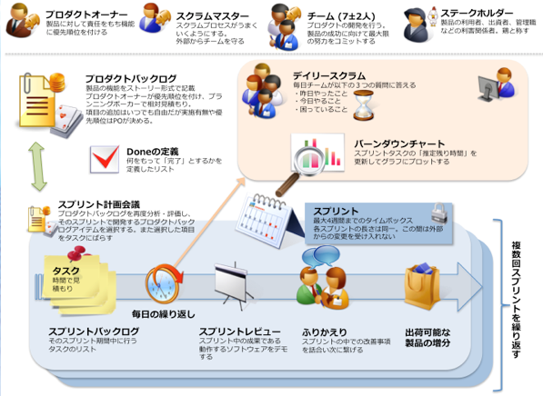

Slide 11
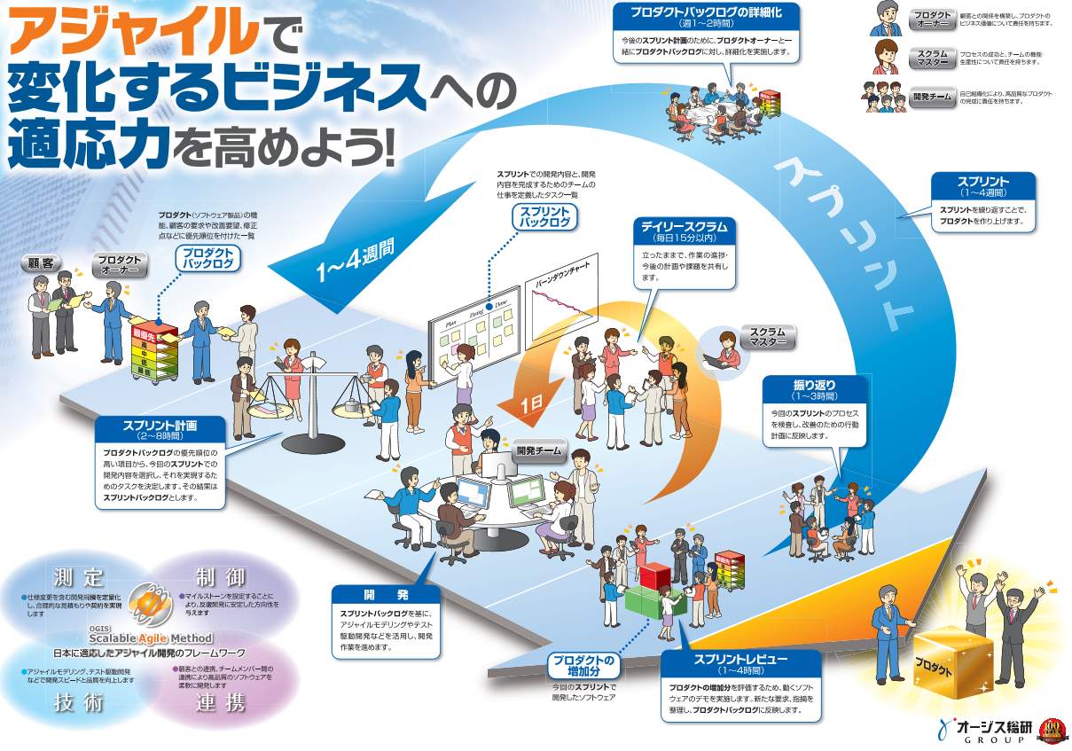

Slide 12
補足
ﾌﾟﾛﾀﾞｸﾄｵｰﾅｰ
・ProductOwner
基本的にTeamで色々と仕様や問題を解決するのですが、時には意見が割れたりします。その時の最終決定権を持っていま
す。また、productBackLogの優先順位を変更する権利が持っており、勝手に他の人が触ってはいけません。（Taskに意見を言う
のは問題ありません。）気を付けてほしいのはあくまで最終決定権と優先順位の変更しか権利を持っていません。Team意見を
尊重し決定を下しましょう。基本的に総合directorがやると良いでしょう。
スクラムマスター
・ScrumMaster
Scrumがうまく巡回しているか確認し回復にさせる人です。ProductOwnerが手が回らないTeam内の障害を確認し修正します
また、外部からのScrumを守る人です。（無茶ぶり等のcheck） 役目的には先生がすべきですが、各担当Directorが担当すると
良いかもしれません。
ﾊﾞｰﾝﾀﾞｳﾝﾁｬｰﾄ
・BarnDownChart
締め切りに対して予定より遅れているのか早まってるかをgraphかしたモノです。締め切りとDailyScrumから完成度を％化した
ら良いと思います。これで伸ばすか縮めるかどうかを判断できます。
リーダー
Scrumは最終決定権者がProductOwnerですが、Leaderとしての持つ権利のほとんどがTeam委ねています。これをいかに守る
かが大切らしいです。また、開発者はただのモノを言わない労働者でなく、意見を言う開発者であることを全員が自覚する事
が大切です。また、意見を潰すような人はScrumMasterが注意をしないといけません。

